Slide 1
목차
메소드
클래스
연습문제

Slide 2
메소드
메소드: 입력값이 있고, 그 입력값을 받아서 무언가 한 다음 결과를 도출 (서브루틴)
public int myMethod(int num){ -------함수 선언
int num2 = 3; -------멤버변수
int sum = num + num2;
return sum; -------결과값 반환
}

Slide 3
연습문제 1 – 함수 생성
사칙연산을 함수를 만들어 사용하세요.
예:
public int sum(int num1, int num2){
return (num1+num2);
}

Slide 4
클래스
클래스: 객체지향에서 객체를 생성하는 틀
class MyClass{ --------------클래스 선언
private int num; -------필드 또는 멤버변수
public MyClass(){ -------------생성자
num = 10;
}
void printNum(){ -------------메서드
System.out.println(num);
}
}

Slide 5
연습문제 2 – 클래스 생성
학생을 의미하는 클래스를 생성하세요.
클래스 이름은 Student로 지정합니다.
Student 클래스는 학번(number), 이름(name)을 매개변수로 갖습니다.
Student 클래스는 생성자에서 학번과 이름을 정의합니다.

Slide 6
연습문제 2_2 – 클래스 생성
연습문제2 Student 클래스에 다음을 추가하세요.
math, eng, kor 매개변수 추가
set 함수: 수학(math), 영어(eng), 국어(kor)를 파라미터로 받아 매개변수를 업데이트
avg 함수: 세 점수의 평균을 반환하세요.
다음의 값을 갖는 두 객체를 생성하고 평균을 출력하세요.
철수 (학번: 2001, 수학: 100, 영어: 20, 국어:30)
영희 (학번: 2002, 수학:50, 영어:60, 국어: 50)

Slide 7
연습문제 3 – 클래스 생성
체력과 공격력을 갖는 게임캐릭터를 아래와 같이 클래스로 구현하세요.
게임캐릭터 클래스 이름은 Character로 지정하세요.
Character 클래스는 int 타입의 공격력(power), 체력(heart)를 멤버변수로 갖습니다.
생성자에서 공격력과, 체력을 받아 지정합니다.
Character 클래스는 공격과 체력을 입력으로 받아 지정하는 set 함수를 갖습니다.
Character 클래스는 공격력과 체력을 출력하는 print 함수를 갖습니다.
Character 클래스는 공격(attack)을 입력으로 받아 공격만큼 체력을 감소시켜 업데이트하는 damage 함수를 갖습니다.

Slide 8
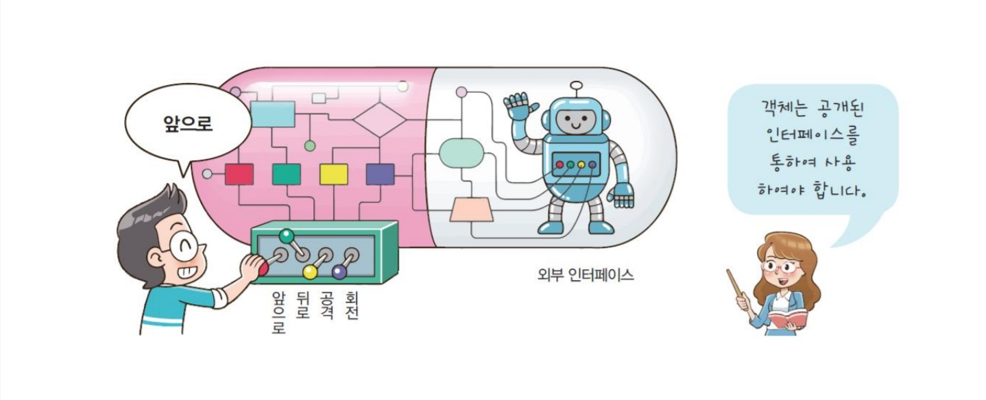
클래스
캡슐화
생성한 객체를 어떤 메서드와 필드로 어떻게 일을 수행할지 외부에 숨기는 특성
이미지 출처: https://radait.tistory.com/5

Slide 9
클래스
상속
클래스는 추상화된 슈퍼 클래스와 구체화된 서브 클래스로 구성
슈퍼 클래스와 서브 클래스의 관계를 상속이라고 함
클래스의 자원은 필드와 메소드이며, 상속은 슈퍼 클래스의 자원을 물려받음
다중 상속 가능: 여러 개의 슈퍼 클래스를 가질 수 있음
슈퍼클래스
메소드1
메소드2
상속
서브클래스
메소드1
메소드3

Slide 10
클래스
상속 예시
클래스 호출 예시
class ChildClass extends ParentClass {
ChildClass (String name){
super(name);
// this.name = name;
}
}
Public static void main(String[] args){
ChildClass Child = new ChildClass(“자식클래스”);
}

Slide 11
클래스
다형성
클래스의 상속 관계를 이용하여 슈퍼 클래스가 같은 서브 클래스의 동일한 요청을 다르게 처리할 수 있는 특징
메소드 오버라이딩
슈퍼클래스에서 정의한 메소드를 서브 클래스에서 재정의 하는 것
서브클래스
메소드1
슈퍼클래스
상속
서브클래스
메소드1
메소드1
메소드 오버라이딩

Slide 12
클래스
메소드 오버로딩
파라미터가 다른 여러 메소드를 만드는 것을 말함
이름이 같지만 파라미터만 다른 것을 의미
두 개의 이름으로 호출
setColor(int color)
오버로딩X
클래스
외부객체
setStrColor(string color)
하나의 이름으로 호출
클래스
setColor(int color)
setColor(string color)
외부객체
오버로딩

Slide 13
연습문제 4 – 클래스 상속, 오버라이딩
연습문제3의 게임 캐릭터 클래스를 상속받아 다음의 두 캐릭터 클래스를 생성하세요. (연습문제3과 같은 패키지에 생성)
Monster
공격력은 생성자에서 입력 받은 변수의 2배
공격을 받을 때, 받은 공격력의 2배의 데미지를 입음(damage 함수 오버라이딩)
Tanker
체력은 생성자에서 입력 받은 변수 값의 2배
공격을 받을 때, 받은 공격력의 ½배의 데미지를 입음(damage 함수 오버라이딩)
오버라이딩은 함수 위에 @Override 작성
@Override
void damage (int attack){

